Slide 1
Trouble de l’humeur bipolaire
Dr SARRON Pierre-Yves – Psychiatre référent Mg&Psy37 - GHT
Dr PERRAIN Alice – Médecin généraliste – référente MG&Psy37 - CPTS Asclepios
Focus sur le trouble, son repérage et sa prise en charge en soins primaires

Slide 2
Le trouble de l’humeur bipolaire
Repérage, diagnostic et orientation en premier recours
Traitements en premier recours ?
Pour aller plus loin…
Bien connaitre le trouble et ses caractéristiques
Bien connaitre les diagnostics différentiels
Algorithme de repérage & bilan
Outils de dépistage et d’évaluation
Cas particulier des ado et des jeunes adultes
Traitements existants
Prescriptions simples et surveillance
Grossesse et post partum
Gestion d’un patient maniaque
Corticoïdes
Prise en charge somatique malgré les fluctuations de l’humeur
Les pistes de prise en charge novatrices

Slide 3
Le trouble de l’humeur bipolaire
Repérage, diagnostic et orientation en premier recours
Traitements en premier recours ?
Pour aller plus loin…
Bien connaitre le trouble et ses caractéristiques
Bien connaitre les diagnostics différentiels
Algorithme de repérage & bilan
Outils de dépistage et d’évaluation
Cas particulier des ado et des jeunes adultes
Traitements existants
Prescriptions simples et surveillance
Grossesse et post partum
Gestion d’un patient maniaque
Prise en charge somatique malgré les fluctuations de l’humeur
Les pistes de prise en charge novatrices

Slide 4
Le Trouble de l’humeur bipolaire

Slide 5
Points clés
Maladie psychiatrique chronique
1 à 2,5% de la population
Début des troubles 15-25 ans (survenue plus tardive possible !)
Espérance de vie réduite de 10 ans en moyenne (suicide, conduite à risque, comorbidités psychiatriques et somatiques, iatrogénie)
20% des patients non traités décèdent par suicide
Les causes sont multifactorielles (bio-psycho-social) mais forte vulnérabilité génétique
Le traitement est triple : médicaments (thymorégulateurs), psychothérapie, hygiène de vie
Le traitement sera nécessaire à vie dans un objectif de prévention des rechutes

Slide 6
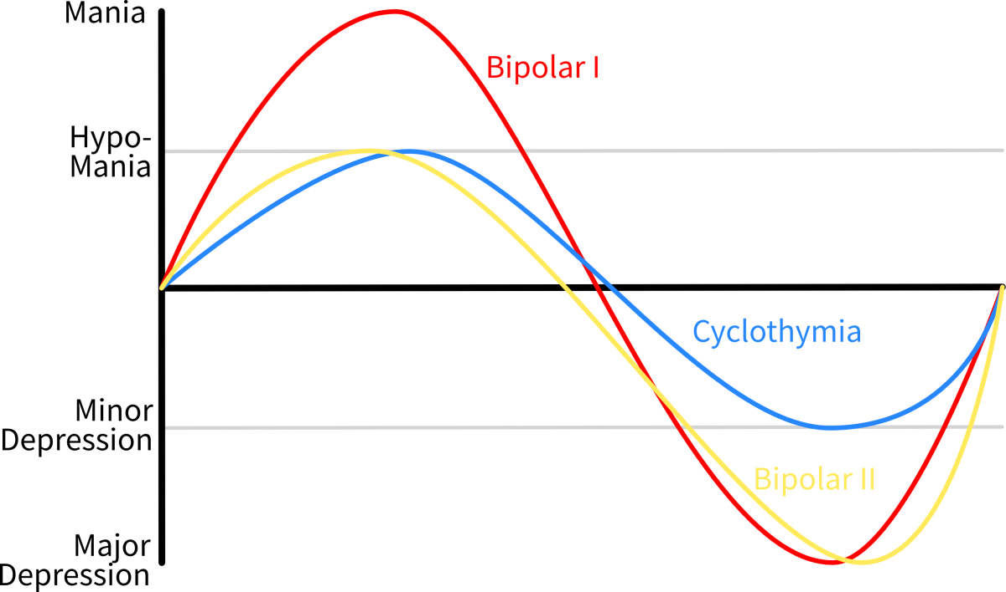
Caractéristiques

Slide 7
Caractéristiques
≥ 1 semaine
humeur durablement élevée, expansive ou irritable
augmentation persistante de l'activité ou une augmentation sensible de l'énergie dirigée vers un objectif
plus ≥ 3 symptômes supplémentaires (ou ≥ 4 si l'humeur n'est qu'irritable) :
Estime de soi exagérée ou idées de grandeur
Réduction du besoin de sommeil
Plus grande volubilité que de coutume
Fuite des idées ou accélération de la pensée
Distractibilité
Accélération psycho motrice
Engagement excessif dans des activités à fort potentiel de conséquences dommageables (p. ex., achats impulsifs, investissements déraisonnables)
Le + :
Logorrhée
Labilité
Hypersyntonie
Désinhibition

Slide 8
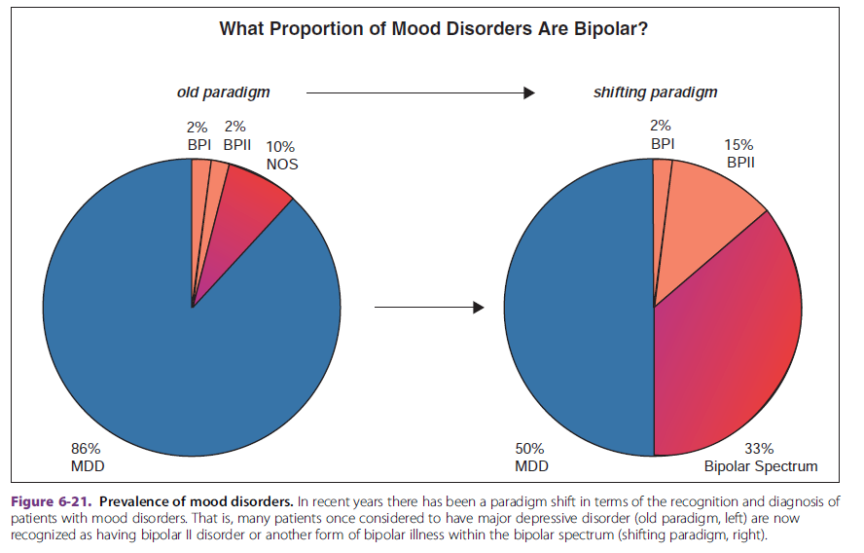

Slide 9
Diagnostics différentiels
Trouble de la personnalité (cluster B)
Troubles schizo-affectifs
TDA/H
Abus de substance (OH, THC, psychostimulant)
Iatrogénie (corticoïdes, antidépresseurs, antipaludéen, méthylphénidate, agoniste dopa)
Somatiques : dysthyroïdies, encéphalite, lupus, épilepsie, SEP, pathologie neuro dégénérative…

Slide 10
Repérage, diagnostic & orientation

Slide 11
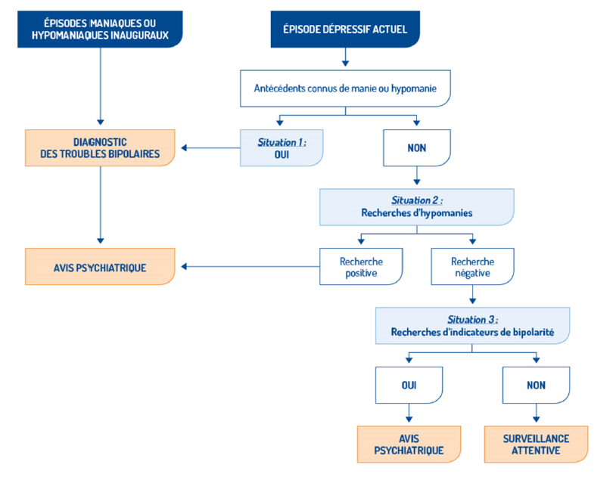
Algorithme de repérage
+
Après éliminations des diagnostics différentiels
Interrogatoire du patient + famille questionnaires
Seul l’objectivation d’un état maniaque ou hypomaniaque (y compris à posteriori) pose le diagnostic d’un trouble de l’humeur bipolaire
En pratique diagnostic difficile si hypomanie non médicalisée et en cas de comorbidité psychiatriques & addictologiques
-

Slide 12
Outils de dépistage
Questionnaire des troubles de l’humeur MDQ (Mood disorder questionnaire)
Questionnaire d’hypomanie de Angst
NB : ces questionnaires évaluent la survenue de symptômes maniaques/hypomaniaques, ils sont utiles lorsqu’il y a un doute sur la présentation clinique et à posteriori lorsque l’on questionne la survenue d'épisode passés.

Slide 13
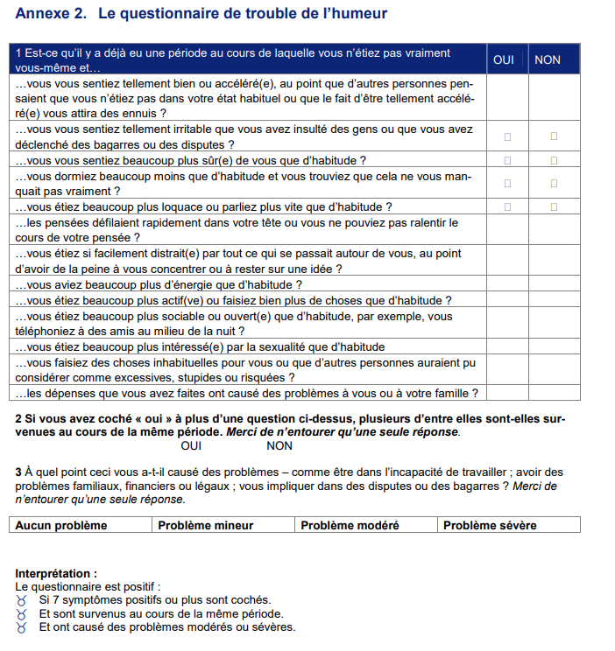

Slide 14
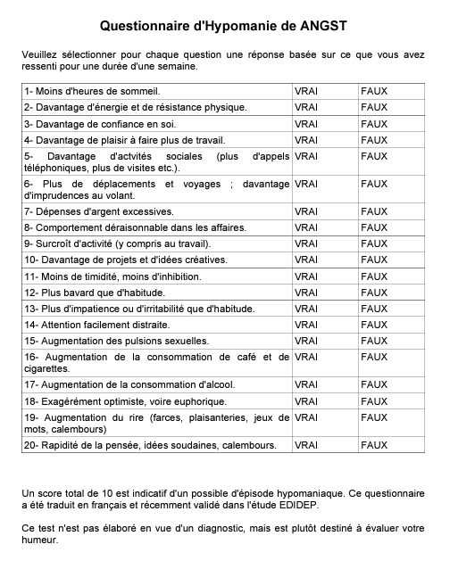

Slide 15
Démarche diagnostique identique à celle d’un patient adulte

Slide 16
Enfants et Adolescents

Slide 17
Enfants et Adolescents

Slide 18
Enfants et Adolescents
Difficile à diagnostiquer
Dans l’enfance
Symptômes précoce (pré pubère) les plus fréquents (précoces : irritabilité et agressivité) pour la plupart chez des enfants diagnostiqués ou pour lesquels il y a une hypothèse de TDA/H
Comorbidités (70-80%) / Confusion avec le TDA/H +++
Grosse difficulté diagnostique concernant l’irritabilité et son évaluation / tentative du DSM 5 d’introduire la notion de trouble disruptif avec dysrégulation émotionnelle afin de distinguer les enfants souffrant d’irritabilité avec/sans critères évoquant des changements d’humeur pathologique
A l’adolescence
Tableau mixte plus fréquents et inauguraux (80%)
Fréquence élevée des symptômes psychotiques initiaux (60% notamment des HAV)
Utilisation possible du MDQ-A
Vigilance +++ chez les familles à « haut risque » (1 ou 2 parents souffrant d’un trouble de l’humeur bipolaire)

Slide 19
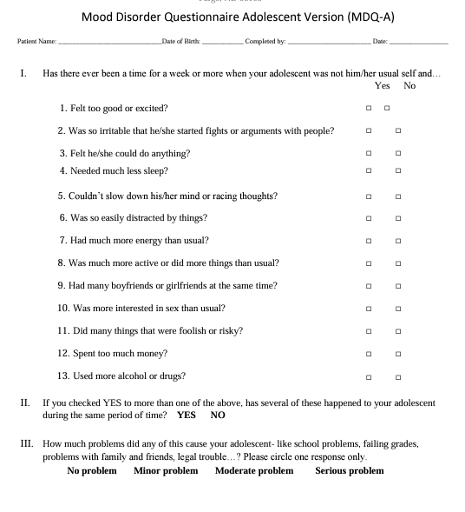
NB : hétéro questionnaire remis aux parents
Astuce 1 : faire remplir aux deux parents
Astuce 2 : pas de MDQ-A en langue Fr pas de pb : pour faire simple donner un MDQ aux parents

Slide 21
Traitements & surveillance

Slide 22
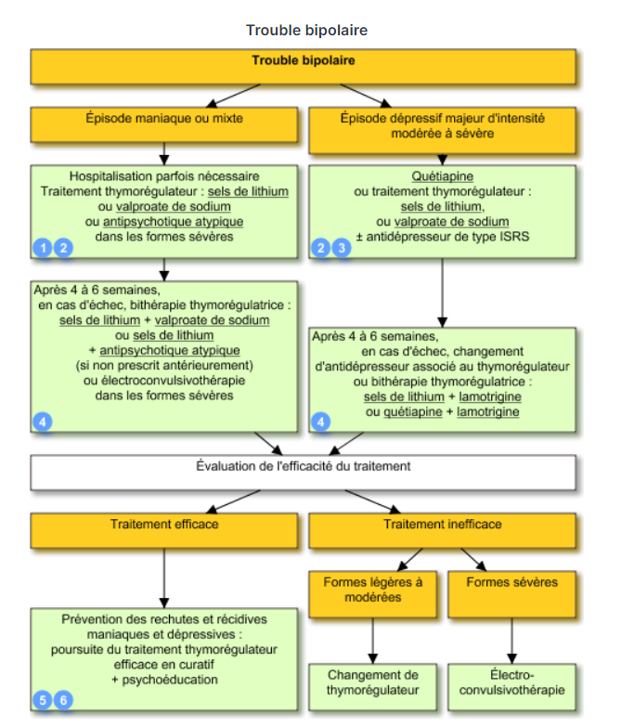
Prise en charge habituelle
Arrêt des TT AD
+
Quetiapine (Xeroquel) seul tt a avoir l’AMM dans la dépression bipolaire
Traitement sédatif
+
Jamais d’antidépresseur seul !

Slide 23
Prise en charge possible en médecine générale
Quetiapine (Xeroquel) seul tt a avoir l’AMM dans la dépression bipolaire
Réajustement du traitement thymorégulateur en fonction des résultats sanguin
Eviction des toxiques
Mobilisation de l’entourage
Réévaluation rapprochée
Si patient déjà traité : vérifier l’observance et réaliser les dosages sanguins du traitement actuel (uniquement pour lithium, anti épileptiques)
Jamais d’antidépresseur seul !
Arrêt des AD
Prescription d’un traitement à visée sédative
Possible prescription de QUETIAPINE
Orientation urgence psy si état maniaque (+/- certificat)
Possible prescription d’un APA
Orientation vers PEC psychiatrique

Slide 24
Prise en charge possible en médecine générale
Patient traité, stabilisé sous thymorégulateur
Absence de suivi psychiatrique (déménagement, arrêt de suivi, retraite du psy etc…)
Si suivi psychiatrique ; demander si la surveillance biologique est réalisée et à être mis en copie
Réaliser la surveillance clinico-biologique adaptée à la molécule prescrite au long cours
Insister sur l’observance et le respect des règles d’hygiène de vie (sommeil, éviction des toxiques, gestion du stress)
Rappeler au patient de ne pas laisser traîner et de vous prévenir en cas de nouveaux symptômes faisant évoquer une rechute
Orientation vers PEC psychiatrique

Slide 25
La sédation
Objectif : SYMPTOMATIQUE : réduire l’état d’accélération psychomotrice, récupérer un temps de sommeil, limiter les conduites à risques
BZD à visée sédatives (& autres traitements sédatifs rapide)
Exemple : Lorazepam (Temesta) : (disp 1 ou 2,5mg) / exemple de prescription : 2,5 au coucher + TT SB (2 fois 2,5mg) en journée. Max 7,5mg/jour ; dans les études sécure jusqu’à 20-30mg/j
Exemple : Diazepam (Valium) : : (disp 2, 5, 10mg) / exemple de prescription : 10mg au coucher + TT SB (2 fois 10mg) en journée. Max 40mg/j
ANTIPSYCHOTIQUE à visée sédative
NB : plus sédatifs et mieux toléré que les NL. Néanmoins risque d’allongement du QT, risque d’abaissement du seuil épileptogène, hypotension, effet anticholinergique, et EI extra pyramidaux.
A utiliser en 2nd intention et à réserver aux patients ayant déjà eu ce type de molécule, dont l’état général est conservé.
Exemple : Cyamemazine (Tercian) (disp 25, 100mg) / exemple de prescription : 50mg au coucher + TT SB (2 fois 25 mg en journée). Ajustement de la dose en fonction de l’effet observé.

Slide 26
Prescription d’un APA (antipsychotique atypique)
Objectif : traitement ETIOLOGIQUE : amendement de l’état maniaque/hypomaniaque/mixte & prévention de la rechute.
Molécule facilement utilisable : pour traiter l’état hypomaniaque ou maniaque dans l’attente d’une prise en charge psychiatrique
OLANZAPINE (ZYPREXA)
Pas de bilan pré thérapeutique systématique / si possible : NFS, BH, BL, Glycémie
Pas de contre indication en cas de grossesse
Peu de contre indication absolue : glaucome à angle fermé, phénylcétonurie
Prescription 10mg/j (dose minimale efficace) ; réévaluation si possible à 15 jours, en absence d’amélioration possibilité de majoré à 15 puis à 20mg si nécessaire
EI notables : somnolence, prise de poids (surtout à partir de 15mg/j)
Qu’est ce qu’un APA ???
Le terme atypique sert à le différencier d’un antipsychotique « typique » de part son profil pharmacologique (antagoniste D2 + antagoniste 5HT2A) et de part leurs profil de tolérance moins d’EI extrapyramidaux et d’hyperprolactinémie.
Aussi appelé AP de 2nd génération.

Slide 27
Prescription d’un APA (antipsychotique atypique)
Molécule facilement utilisable : pour traiter l’état hypomaniaque ou maniaque dans l’attente d’une prise en charge psychiatrique
ARIPIPRAZOLE (ABILIFY)
Pas de bilan pré thérapeutique systématique / si possible : NFS, BH, BL, Glycémie
Pas de contre indication en cas de grossesse
Peu de contre indication absolue
Prescription 15mg/j (dose minimale efficace thymo-régulatrice) ; réévaluation si possible à 15 jours, en absence d’amélioration possibilité de majoré à 20mg/j
EI notables : somnolence, nausée, akathisie, prise de poids

Slide 28
Prescription de QUETIAPINE (APA)
Objectif : traitement ETIOLOGIQUE : amendement de l’état dépressif chez un patient qui présente une suspicion forte ou un diagnostic de bipolarité
Molécule facilement utilisable : pour traiter la dépression bipolaire dans l’attente d’une prise en charge psychiatrique
QUETIAPINE (XEROQUEL)
Pas de bilan pré thérapeutique systématique / si possible : NFS, BH, BL, Glycémie
Pas de contre indication en cas de grossesse
Peu de contre indication absolue : interaction avec certains médicaments (ATB, TT-VIH, antifongiques)
Pas avant 18 ans ou hors AMM
Prescription :
J1 : 50 mg au coucher, à distance du repas
J2 : 100mg au coucher, à distance du repas
J3 : 200mg au coucher à distance du repas
J4 et + : 300mg au coucher, à distance du repas
EI notables : somnolence, prise de poids, effets anticholinergiques

Slide 29
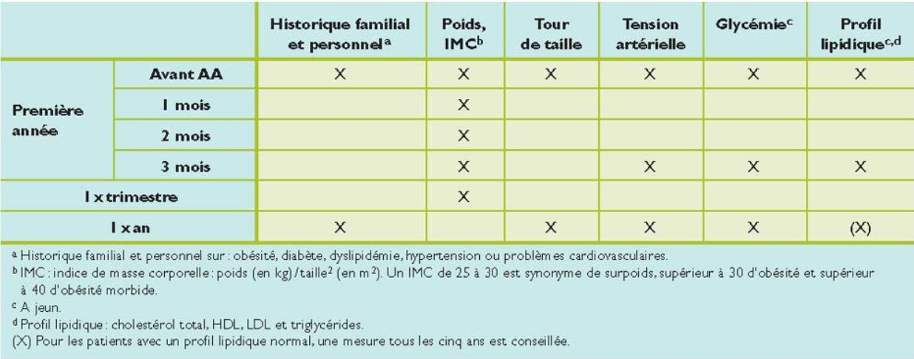
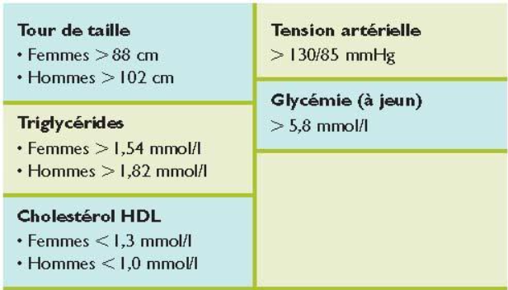
Surveillance des thymorégulateurs
= surveillance du sd métabolique
Surveillance des ANTIPSYCHOTIQUES (APA et « typique »)
Sd métabolique si 3 éléments ou +
Sd métabolique = étudié principalement dans la SCZ mais comparé à la pop générale si TT par APA : risque 2 à 4 fois plus élevé / risque de décès par complication cardio vasculaire 2 fois plus élevé

Slide 30
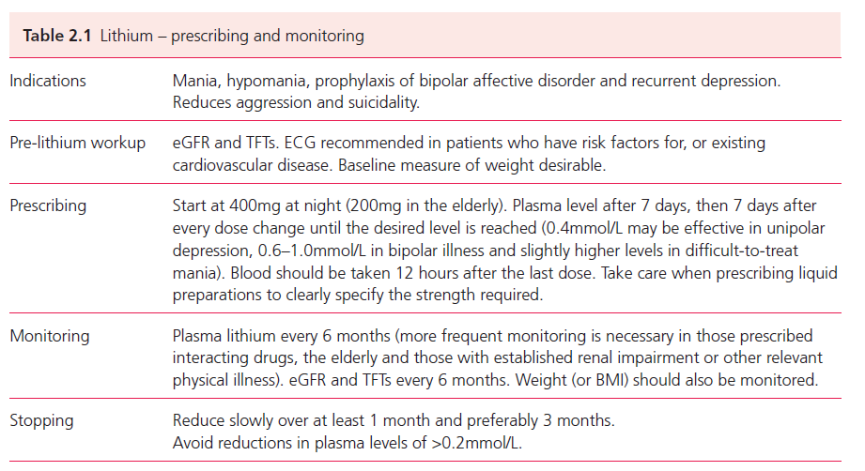
Surveillance des thymorégulateurs
= surveillance RENALE, THYRODIENNE, +/- sd métabolique
Surveillance du LITHIUM

Slide 31
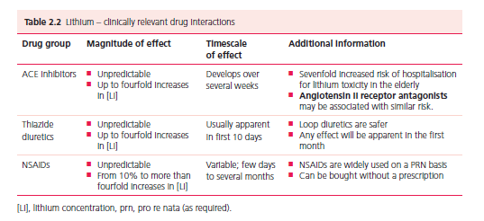
Surveillance des thymorégulateurs
IEC
Diurétique thiazidique
AINS
= Se méfier des interactions
Surveillance du LITHIUM

Slide 32
Surveillance des thymorégulateurs
Reconnaitre EI & Signes de toxicité
Surveillance du LITHIUM
EI :
Polyurie, polydipsie
Troubles digestifs
Tremblements
Modifications du « gout » (gout métallique)
Hypothyroïdie (réaction immunitaire) – NB : réversible dans la plupart des cas à l’arret du Li
Hyperthyroïdie (bcp plus rare)
Hyperparathyroïdie
Altération de la fonction rénale / Insuffisance rénale – NB : Ii sup 0,8 // potentiellement réversible avant 15ans de TT
Toxicité
Li >1.5mmol/L : anorexie, nausée, diarrhée, tremblement, confusion, vertiges, ataxie,
Li >2 mmol/L : désorientation, crise d’epilepsie, coma
FdR : Déshydratation / régime hypo sodée / Interaction médicamenteuse

Slide 33
Surveillance des thymorégulateurs
= surveillance HEPATIQUE, +/- sd métabolique
Surveillance du ANTI-EPILEPTIQUE
NFS, iono
Bilan Hépatique complet
Poids
6MOIS – 1 AN
Dosage sanguin du traitement si doute sur observance / surdosage

Slide 34
Décompensation Maniaque/ Hypomaniaque
Décompensation Dépressive
EUTHYMIQUE / stabilisé sous traitement thymorégulateur
RECAP
Si patient déjà traité : vérifier l’observance et réaliser les dosages sanguins du traitement actuel (uniquement pour lithium & anti épileptiques)
Si patient déjà traité (+/- en rupture de suivi)
En absence de traitement / de possibilité de PEC rapide
Observance / RHD / prévenir si signes d’alarmes
Ajustement TT
STOP toxiques
Mobilisation de l’entourage
Réévaluation rapprochée
Arrêt des AD
SEDATION
Temesta 2,5mg 3/jour
QUETIAPINE
J1 : 50 mg
J2 : 100mg
J3 : 200mg
J4 et + : 300mg/j
Surveillance clinico-biologique
Lithium | AP(A) | A-Epileptique
1 / 6 MOIS (+si FdR) Poids Lithiémie Bilan rénal calcémie | 1 / AN Poids/TA/tour de taille glycémie/bilan lipidique | 1 / AN Poids Bilan hépatique
IEC Thiazidique AINS | Discuter la balance B/R en cas de sd métabolique
Orientation urgence psy si état maniaque (+/- certificat)
OLANZAPINE
10mg/j
Ou
ABILIFY
15mg/j
JAMAIS d’AD SEUL !
Orientation vers PEC psychiatrique

Slide 35
Pour aller plus loin Discussion

Slide 36
Cas particulier de la femme enceinte
Projet de grossesse
Multiples molécules envisageables, à discuter en fonction des souhaites d’allaitement ou non
PAS d’ARRET du TRAITEMENT
Grossesse
En cas de découverte de grossesse pas d’arret brutal des traitements / évaluation des effets tératogène et discussion balance B/R (psy-gynéco) avant toute modifications
Post partum
Ne pas redouter le post partum, vigilance sans dramatisation
Thymorégulateurs les plus « safe » chez femme enceinte : APA et LAMICTAL

Slide 37
Gestion du patient maniaque / hypomaniaque
Ne pas de se mettre en difficulté / danger si état d’agitation/d’agressivité majeur et risque de PAA – pompier/police/urgence
Canaliser le patient (pointer les disgressions, lui demander de revenir sur tel ou tel question, transmettre votre difficulté à le suivre)
Profiter de l’hyper-syntonie
En cas d’anosognosie (patient maniaque) :
Formuler votre inquiétude (de manière calme, sans dramatiser)
Designer les conséquences de l’état maniaque/hypomaniaque rapportées par le patient plutôt que les symptômes observés comme étant des sujet d’inquiétude (ex : conflit avec l’entourage, incompréhension de son employeur, blocage de la CB par le banquier etc…)
Transmettre à votre patient qu’il a le droit d’être en désaccord avec vous mais que vous pensez qu’il n’est pas dans son état habituel et que cet état nécessite des soins que vous allez mettre en place : SAU / traitement

Slide 38
Gestion du patient maniaque
Patient qui a une conscience de ses symptômes (y compris partielle)
Formuler votre inquiétude
Designer les conséquences de l’état maniaque/hypomaniaque rapportés par le patient plutôt que les symptômes observés comme étant des sujet d’inquiétude (ex : conflit avec l’entourage, incompréhension de son employeur, blocage de la CB par le banquier etc…) PUIS faire le lien avec d’éventuel symptômes PUIS faire le lien avec le trouble de l’humeur
Discuter la réponse à y apporter : sédation, passage au SAU, hospitalisation, traitement médicamenteux, rapprochement du RdV chez le psychiatre etc…

Slide 39
Gestion de la continuité des soins (somatiques)
Temporiser les volontés de changement / début de nouveaux traitements / début de PEC complexes lors des phases de décompensation de la maladie (hypomaniaque/dépressive)
Tout travail psycho-éducatif, de prévention, d’initiation d’un nouveau traitement au long cours, de travail de modification des comportements (tabac, alimentation)… se fera à l’euthymie.

Slide 40
Les PEC novatrices
Disponible : Remédiation cognitive
Non disponible en pratique courante :
Biomarqueurs :
Diagnostics
Prédictifs d’une réponse pharmacologique
PEC de l’inflammation

Slide 41
BIBLIO
Macias, M., Bryois, C., Diagnostic précoce du trouble bipolaire chez l’enfant et l’adolescent (TBEA), Rev Med Suisse, 2007/113 (Vol.-7), p. 1406–1412. URL: https://www.revmed.ch/revue-medicale-suisse/2007/revue-medicale-suisse-113/diagnostic-precoce-du-trouble-bipolaire-chez-l-enfant-et-l-adolescent-tbea Eap, C., B., Choong, E., Solida, A., Lechaire, C., Conus, P., Suivi du syndrome métabolique induit par les antipsychotiques atypiques : recommandations et perspectives pharmacogénétiques, Rev Med Suisse, 2008/171 (Vol.-6), p. 1994–1999. URL: https://www.revmed.ch/revue-medicale-suisse/2008/revue-medicale-suisse-171/suivi-du-syndrome-metabolique-induit-par-les-antipsychotiques-atypiques-recommandations-et-perspectives-pharmacogenetiques

Slide 42
Merci de votre attention

